Slide 1
Jurnalisme online
Kuliah 5 (Emma R.Aliudin & Ingki Rinaldi)

Slide 2
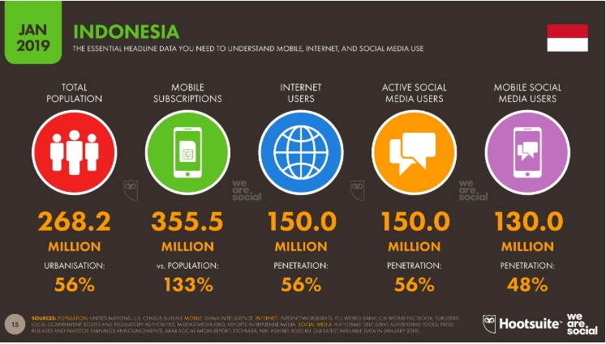
Jurnalisme Online
Konteks

Slide 3
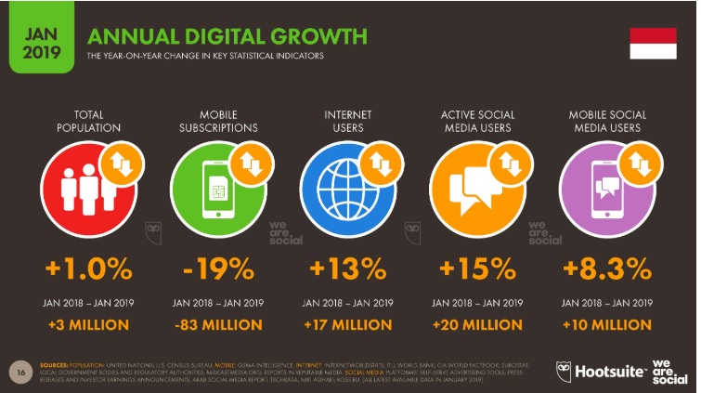
Jurnalisme online
Konteks

Slide 4
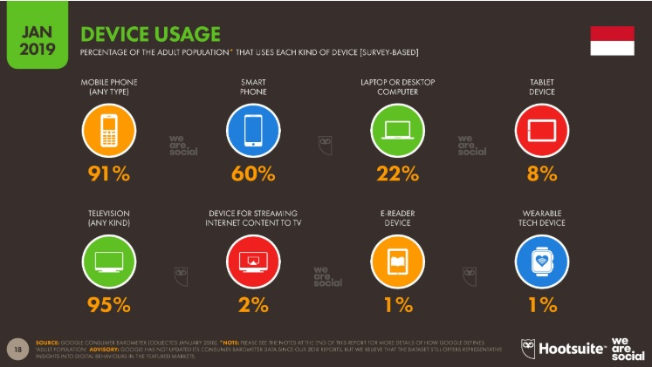
Jurnalisme online
Konteks

Slide 5
Jurnalisme online
Definisi Berita
News is anything which interests a large part of the community and which has never been brought to their attention. (Charles Dana in Anna McKane, 2006)
It is probably easiest to work out what kind of news is needed in magazines aimed at a particular industry.
The news for local papers might be a bit harder to analyse. It comes down to events that happen in the area, and events that affect people within the area.
(Anna McKane, 2006)

Slide 6
Jurnalisme online
Berita
Ekonomi penerbitan dan penyiaran dahulu telah menciptakan institusi yang arogan. Mereka memperlakukan berita bagaikan sebuah ceramah yang searah, dari pemberi ke penerima yang menjadi audience mereka. Mereka menentukan apa itu berita. Dalam era digital sekarang, Gillmor mengatakan bahwa repportase dan produksi masa depan akan lebih merupakan suatu konversasi, atau sebuah seminar. Garis antara konsumen dan produsen menjadi kabur. Teknologi telah memungkinkan jutaan orang untuk berbicara bebas dan didengar. (Luwi Ishwara, 2016)

Slide 7
Jurnalisme online
News Value
(1) criteria that relate to the occurrence of the event (the
when and where for example); (2) criteria that are about the nature of the
event itself, that is what events are considered newsworthy; and (3) criteria
which might be said to be about the treatment of the events. (Johan Galtung and Mari Ruge in (Anna McKane, 2006)
(Magnitude, Significance, Impact, Actuality/Timeliness, Proximity, Prominence, Conflict, Human Interest, Unusualness/Odd, Sex)

Slide 8
Jurnalisme online
Berita
Obyektivitas yang Subyektif
(Devolder dalam Luwi Ishwara, 2016)

Slide 9
Jurnalisme online
Penghasil Konten
Jurnalis profesional
Jurnalis warga
Artificial Intelligence

Slide 10
Jurnalisme online
Perencanaan konten daring
Mempunyai ketertarikan pada keadaan sekelilingnya.
Mencintai bahasa. Dalam hal tulis menulis, bahasa merupakan faktor penting
Dapat dipercaya. Penulis itu bermodalkan kepercayaan. Apa yang ditulisnya harus berdasarkan kebenaran, akurat, dan objektif.
Kritis. Tidak mudah percaya menerima informasi. Ia senantiasa harus mengecek kebenaran suatu informasi.
Gigih.
Bersahabat. (Maskun Iskandar dalam Maskun Iskandar dan Atmakusumah, 2014)

Slide 11
Jurnalisme online
Perencanaan konten daring
Bahan berita:
Wawancara
Bahan tertulis
Mendengarkan orang berbicara, seperti pidato
Mengamati sebuah peristiwa
Pengadaan bahan berita dengan bantuan komputer (Warief Djajanto Basorie dalam Maskun Iskandar dan Atmakusumah, 2014)

Slide 12
Jurnalisme online
Perencanaan konten daring
Wawancara
Kuasai latar belakang masalah
Tetapkan apa yang ingin Anda ketahui
Hindari adu pendapat
Bila mencatat, berilah tanda bintang padaketerangan penting
Dengarkan. Dengarkan keterangan sumber dengan telinga terbuka secara aktif
Pastikan kelengkapan hasil wawancara (Warief Djajanto Basorie dalam Maskun Iskandar dan Atmakusumah, 2014)

Slide 13
Jurnalisme online
Perencanaan konten daring
Mengajukan pertanyaan tepat:
Ajukan pertanyaan kontekstual
Pakai acuan dalam pertanyaan
Ajukan pertanyaan yang menekankan padasatu pokok saja
Ajukan pertanyaan singkat, padat, langsung ke persoalan
Sebuah pertanyaan yang baik meminta sumber memberikan jawaban yang pasti
Ajukan pertanyaan yang meminta sumber untuk berpikir
Ajukan pertanyaan konseptual
Ajukan pertanyaan berorientasi ke masa depan
Pertanyaan yang tepat bisa menghasilkan kutipan yang menjerat mata (Warief Djajanto Basorie dalam Maskun Iskandar dan Atmakusumah, 2014)

Slide 14
Jurnalisme online
Perencanaan konten daring
Etika berwawancara:
Identifikasi diri dengan menyebut nama diri dan nama media pers Anda untuk wawancara resmi.
Jelaskan maksud wawancara
Bila membuat janji, datanglah tepat waktu
Off the record. Hormati permintaan sumber bila suatu keterangan diminta untuk tidak disiarkan.
Atribusi sumber. (Warief Djajanto Basorie dalam Maskun Iskandar dan Atmakusumah, 2014)

Slide 15
Jurnalisme online
Foto
- Menyampaikan hal unik yang sulit digambarkan dengan kata-kata;
- Bersama-sama dengan teks menciptakan cerita yang lebih menarik;
- Sebagai elemen pendukung artikel. Misal foto narasumber;
- Pemisah antara teks dan membuat laman menjadi lebih menarik;
Bercerita dengan sendirinya
It is not merely a mechanically reproducible medium with many functional purposes and objectives, but it is also an art form created by a more modern and methodical type of artist (the photographer) who wants to depict the world in a different way than the painter or the sculptor. The artist gives us in a sense a kind of coated reality of his construction that can only be transmitted through a photograph. (Ali Geiger in https://csmt.uchicago.edu)

Slide 16
Jurnalisme Online
Foto
Pencahayaan cukup
Komposisi baik
Jenis kamera:
Kamera telpon genggam
Kamera saku
Semi-pro (prosumer)
Kamera Pro (misal DSLR)

Slide 17
Jurnalisme Online
Foto
Format “Slideshow”
A very effective way of delivering photographs when you are looking to tell the story through photographs.
Jumlah foto 12-15
Software:
Paid-for software: SoundSlides (www.soundslides), dibuat oleh foto jurnalis Joe Weiss pada tahun 2005 dan ditujukan untuk news website. dll
Free software: Apple iMovie, Google Picasa, dll. (Steve Hill & Paul Lashmar, 2014)

Slide 18
Jurnalisme online
Slideshow format cocok untuk publikasi dengan karakter:
Terdapat aktivitas atau orang melakukan gerak yang bisa diamati.
Secara visual kaya (misal warna-warni, dekor, kontras, tematik, gerak, pemandangan).
Ada variasi gerakan atau momen menarik.
Menyentuh atau lucu.
Menampilkan karakter kuat. (Reuben Stern in Steve Hill & Paul Lashmar, 2014)

Slide 19
Jurnalisme Online
Infografik
Right at the intersection of art and journalism, technology and storytelling, lies the infographic. Ranging in size and scope from a three-inch pie chart to a multipage, full-color spread, infographics add visual appeal and detail to virtually any story. This is an interesting time for infographics. On one hand, print media that routinely featured charts, graphs, diagrams, and graphic illustrations has diminished. On the other hand, we humans are connected to media all day, every day, through our computers, tablets, and phones. We crave information and entertainment, and in a world that’s crowded with data, an attractive visual presentation can help your story stand out. When print media was king, most graphics were static — designed only for reading and impossible to change after publication. In the Internet age, though, graphics are going live, with interactive features that reel in readers and make information incredibly relevant, fun, and personal. (Justin Beegel, 2014)

Slide 20
Jurnalisme Online
Infografik
Visualisasi informasi
Efektif dalam menyajikan informasi yang kompleks menjadi sederhana dan
mudah dipahami.
Contoh:
https://www.easel.ly/blog/the-history-of-infographics/
https://visual.ly/community/infographic/other/what-journalist-think-journalism-2015

Slide 21
Jurnalisme Online
Audio
Prinsip konten audio:
‘Theatre of mind’
‘Let me tell you a story’
‘Let me take you on a journey’ (Steve Hill & Paul Lashmar)

Slide 22
Jurnalisme Online
Audio
Definisi podcast:
Podcasts are recorded
messages or audio
programs distributed
through download to
computers, iPods, or other
portable digital music
players. (Straubhaar., LaRose., Davenport, 2012)

Slide 23
Jurnalisme Online
Audio
Most common podcast format:
Interview podcasts: podcasts with a single host who inteviews people in a particular industry.
Scripted non-fiction: these shows are mostly serial podcasts that have a single theme for a full season.
News recap: Podcast that recaps the news in a specific industry. Eg: The Daily, Kickass News, Planet Money.
Educational podcasts: Scripted non-fiction shows that focus on teaching their audience.
Scripted fiction: Similar to radio dramas and often scripted and highly produced. (https://www.buzzsprout.com)

Slide 24
Jurnalisme Online
Video
BASIC INGREDIENTS:
Interview
Vox pops: Singkatan dari “vox populi” adalah kumpulan opini tentang hal tertentu. Bukan wawancara, hanya 1 pertanyaan dijwab oleh beberapa orang.
General views (GVs): Gambar yang memperlihatkan tempat atau tokoh yang menjadi pusat cerita.
Commentary (COMM): suara reporter
Reporter talking on screen (PTC-piece to camera)
Footage: cuplikan event misal yang dramatik.
Graphics (Steve Hill & Paul Lashmar)

Slide 25
Jurnalisme Online
Video
According to the annual Acumen Report developed by Defy Media, these are the main reasons why Millennials watch video:
boredom killer / time filler (77%),
keep up with shows, sports, celebrities (63%),
stress relief / wind down (61%),
stay up-to-date on latest videos / events (60%),
time with others / family time (58%), mood lifter / changer (57%). (go.yumyumvideos.com)

Slide 26
Jurnalisme Online
Videografik
- Visual images produced using computer technology
- The manipulation of video images using a computer (lexico.com)

Slide 27
Jurnalisme online
Kaidah Jurnalistik
10 Elemen Jurnalisme
1. Kewajiban pertama Jurnalisme adalah pada kebenaran
2. Loyalitas pertama jurnalisme adalah kepada warga (citizen)
3. Esensi jurnalisme adalah disiplin verifikasi
4. Jurnalis harus tetap independen dari pihak yang mereka liput
5. Jurnalis harus melayani sebagai pemantau independen terhadap kekuasaan
6. Jurnalisme harus menyediakan forum bagi kritik maupun komentar dari publik
7. Jurnalisme harus berupaya membuat hal yang penting itu menarik dan relevan
8. Jurnalis harus menjaga agar beritanya komprehensif dan proporsional
9. Jurnalis memiliki kewajiban untuk mengikuti suara nurani mereka
10. Warga memiliki hak dan tanggung jawab dalam hal-hal yang terkait dengan berita (Bill Kovach & Tom Rosenstiel, 2014)

Slide 28
Jurnalisme online
Jurnalis Warga
…the word journalist described a group of organized professionals—working in what C. W. Anderson, Clay Shirky, and Emily Bell have called Industrial Journalism—now it describes anyone who might find him or herself producing news and who aspires to do it ethically and responsibly (Kovach and Rosenstiel, 2014)

Slide 29
Jurnalisme online
Jurnalis Warga
Citizen journalism is a popular label used to describe a form of media that involves moderated reader participation. Citizen based media generally starts as web-based publications (Tremayne as quoted in Djajalie, 2011) This form of journalism can be seen in mailing lists, personal blogs, photos or video footage captured from personal mobile cameras, or local news written by residents of a community (Kolodzy as quoted in Djajalie, 2011)

Slide 30
Jurnalisme online
Jurnalis Warga
Pengakuan - Kongres Aliansi Jurnalis Independen IX di Bukittinggi, Sumatera Barat, 27-
29 November 2014 - Gugatan mengenai kredibilitas, kualitas berita hingga perlindungan hukum
bagi jurnalis warga. - Terkait UU No 11 Tahun 2008 tentang Informasi dan Transaksi Elektronik
dan UU No 40 Tahun 1999 tentang Pers

Slide 31
Jurnalisme online
Artificial Intelligence
The science of artificial intelligence is less than sixty years old, which is young for a branch of science, yet AI has advanced phenomenally since the early days of moth-ridden vacuum tubes. The future of AI is hard to predict, but no one questions that it will be more available and more abundant and present in people’s lives. Some experts anticipate that in the future AI hardware will become smaller, AI will become an essential element of caring for the elderly, and it will include a blending of the best of both human and mechanical intelligences. (Peggy Thomas, 2005)

Slide 32
Jurnalisme online
Artificial Intelligence
Tuliskan persamaan dan perbedaan tiga tulisan ini (Artikel hasil tulisan robot AI dibagikan) :
Spot Dengan Kualitas Udara Terbaik dan Terburuk
Sebagian Besar Sektor Merah, IHSG Ditutup Melemah
- Prediksi Norwich vs Chelsea - Liga Inggris

Slide 33
Jurnalisme online
Daftar Pustaka
Ishwara, Luwi. 2016. Catatan-catatan Jurnalisme Dasar. Penerbit Kompas.
Hill, Steve., Lashmar, Paul. 2014. Online Journalism: The Essential Guide. SAGE
McKane, Anna. 2006. News Writing. Sage Publications-London.
Randall, David. 2011. The Universal Journalist (Fourth Edition). Pluto Press.
Iskandar, Maskun., Atmakusumah (eds). 2014. Lembaga Pers dr. Soetomo-Djarum Foundation.
Kovach, Tom., Kovach, Rosenstiel. 2014. The Elements of Journalism. Three Rivery Press.
Beegel, Justin. 2014. Infographics For Dummies. John Wiley & Sons.
Thomas, Peggy. 2005. Artificial Intelligence. Lucent Books.
Straubhaar, Joseph., LaRose, Robert., Davenport, Lucinda. 2012. Media Now: Understanding Media, Culture, and Technology. Wadsworth Cengage Learning.

